Slide 1
基于生成对抗网络的宫颈细胞图像分割

Slide 2
目录
1.研究背景
2.框架提出
3.数据集介绍
4.整体流程
5.具体介绍
6.评价、优势和问题总结

Slide 3
研究背景
细胞图像分割方法可以分为两类：传统的细胞分割方法和基于深度学习的细胞分割方法。
传统细胞分割方法包括分水岭算法、区域生长分割、水平集以及多个水平集函数的联合优化方法。
基于深度学习的细胞分割方法包括两个框架：卷积神经网络（CNN）和全卷积网络（FCN）。

Slide 4
框架提出
Song Y 等人首次使用 CNN 分割宫颈细胞的细胞质，但是，这种方法只能得到重叠细胞的外轮廓。 O.Ronneberger 等人提出了用于生物医学图像分割的 U-Net， 但 U-Net 很难将细胞的重叠区域同时分类为两个或多个细胞 。因此，研究人员将注意力转向生成对抗网络 (GAN)，通过图像生成而不是像素分类来分割细胞图像。
据观察，大多数重叠细胞分割的研究工作都是使用 CNN 或 FCN 进行的，到目前为止，使用生成对抗网络 (GAN) 所做的工作很少。受一些应用的启发，研究人员假设细胞图像的分割可以看作是过滤无效图像信息的问题，因此，主要任务是设计一个可以学习细胞形态概率分布的模型，这正是 GAN 擅长的。
在本文中，提出了一种基于深度学习技术和生成模型的新型分割方法来分割单细胞图像和重叠的宫颈细胞图像。

Slide 5
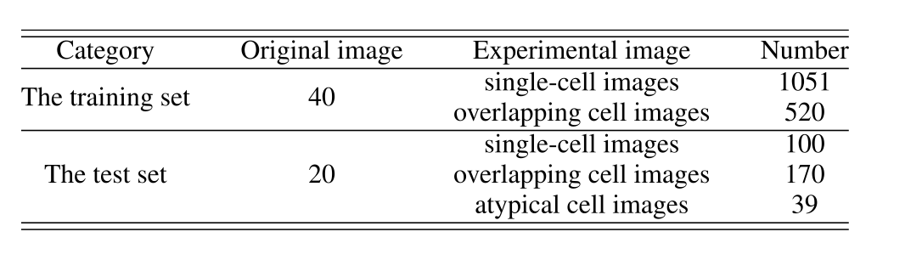
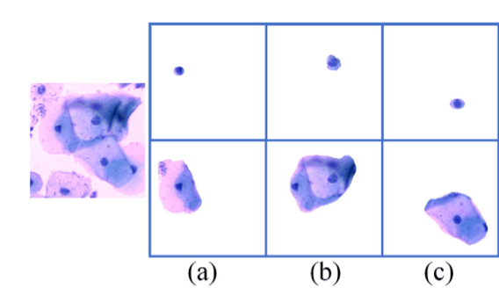
数据集
数据集来源：哈尔滨玛丽亚妇产科医院，使用自动病理扫描仪获取图像。
本文从 12 张病理切片中选取 60 张大小为 2048×2048 像素的宫颈细胞图像，其中 40 张用于构建训练集，其余 20 张作为测试集。在循环图像裁剪、细胞核分割和手动注释之后，每个训练和测试数据都由三幅图像组成：小细胞图像、引导因子和带注释的细胞图像。（说一下这三种图像都是什么？）训练集由 1571 个细胞图像组成，其中 520 个重复但包含不同的位置信息（这里解释一下不同位置信息的含义以及会对同一个输入得到不同的单细胞输出图像）。测试集由309张细胞图像组成，其中100张单细胞图像，170张重叠细胞图像，其余为非典型细胞图像和理想裁剪的测试图像。
该数据集已上传至网站：https://ieee- dataport.org/documents/。

Slide 6
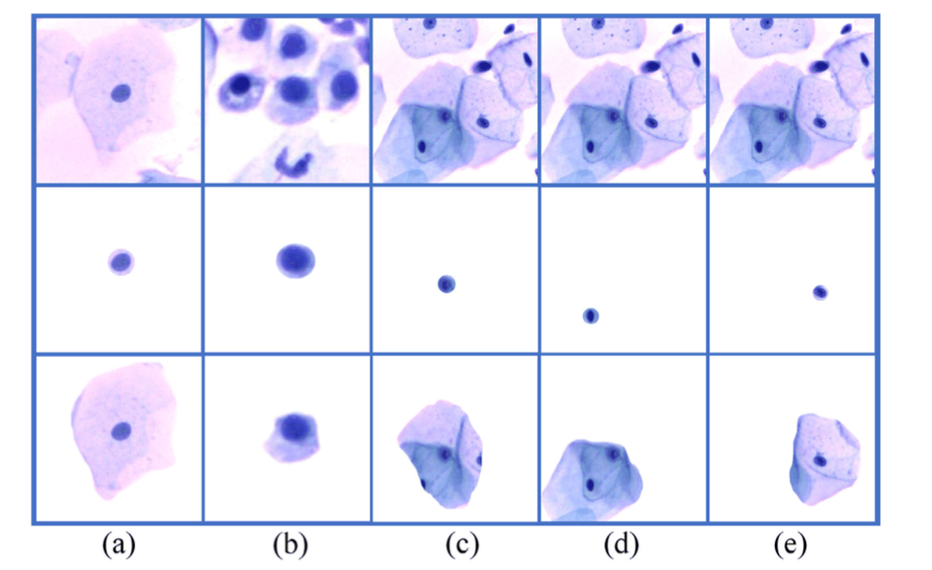
数据集
训练数据的一些示例图

Slide 7
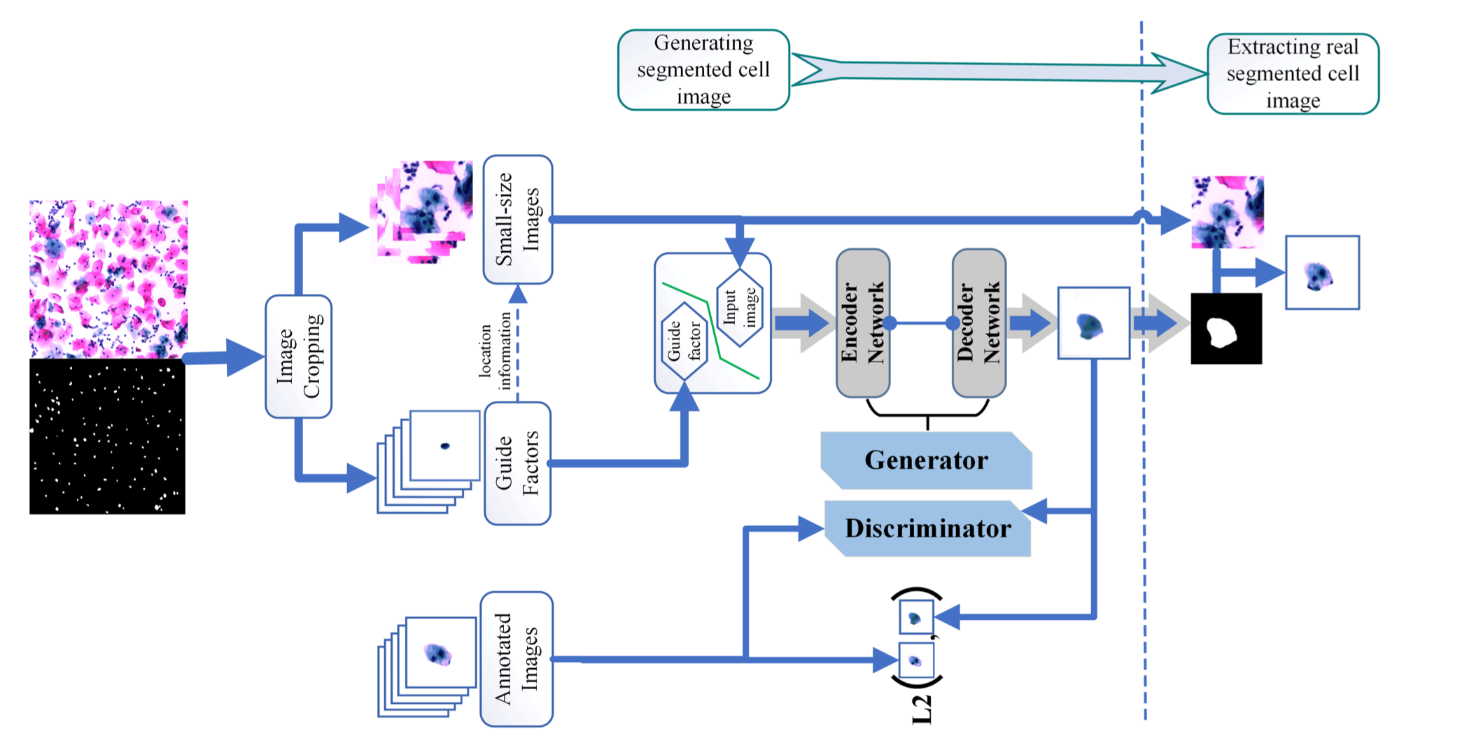
整体流程

Slide 8
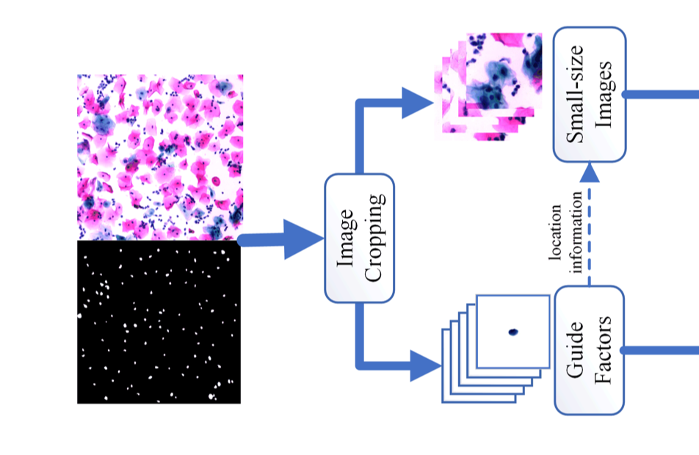
具体介绍：图像预处理
A.R-Crop
1.由于大尺寸图像会带来计算量很大的问题，需要选择合适的框大小来裁剪细胞图像。
2.为了获得适当大小的框，提出了基于训练有素的 Cell-GAN 的循环图像裁剪。
3.R-crop 的核心是对于待分割的细胞，首先利用 Cell-GAN 的分割结果得到近似轮廓，然后用近似大小对图像进行裁剪，重新输入到模型中。随着迭代的进行，近似大小变得更接近单元的真实大小。最后，当分割结果的面积变化小于某个阈值时，循环终止。

Slide 9
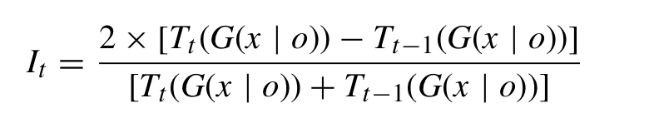
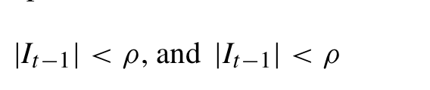
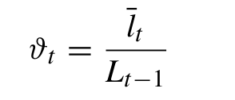
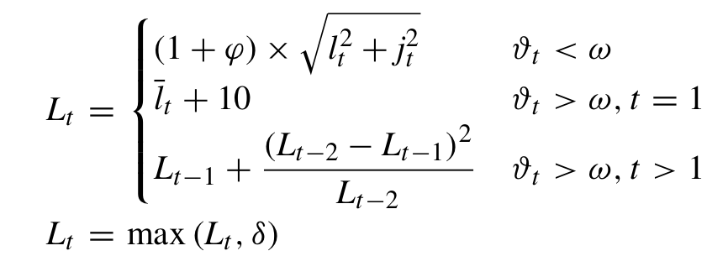
具体介绍：图像预处理
A.R-Crop判断分割什么时候终止
1、通过每次迭代的细胞单位面积It的变化率来判断分割是否完成。
2、如果裁剪大小小于细胞的大小，裁剪就会塌陷到细胞核中，为了解决这些问题，使用维数变化算子 ϑ 来衡量迭代的稳定性。
对于 R-crop，最大迭代次数、面积阈值 ρ、度量阈值 ω、裁剪系数 φ 和裁剪阈值 δ 分别设置为 15、0.15、0.69、0.2 和 200。
限制了裁剪的最小大小

Slide 10
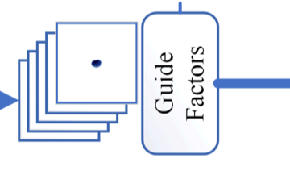
具体介绍：图像预处理
B.引导因子
1. 作用：帮助 Cell-GAN 定位细胞。
2.选择细胞核作为指导因子的原因：它是细胞的最佳标记，易于检测。
3.引导因子的得到：通过已有的基于深度信息的方法确定。此外，当两个细胞的细胞核距离太近时，仅使用细胞核作为引导因子仍然会使分割混乱，因此可以将细胞核周围的部分细胞质包括在引导因子中以增加置信度的细胞位置，引导因子中包含的信息量对最终分割结果的影响较小。它可以在分割成功的情况下提高性能，但不能翻过分割失败的情况。

Slide 11
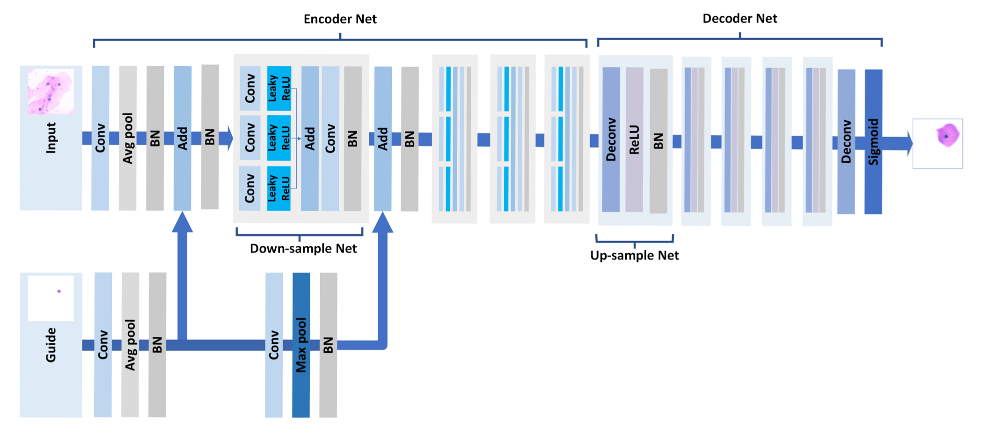
具体介绍：CELL-GAN
C.生成器组成

Slide 12
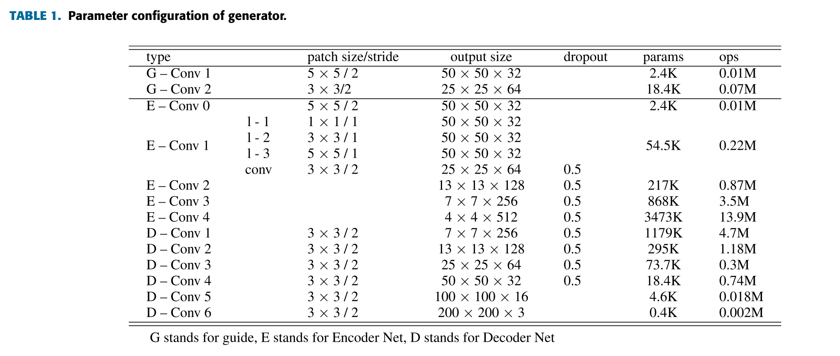
具体介绍：CELL-GAN
C.生成器组成

Slide 13
具体介绍：CELL-GAN
C.生成器组成
生成器由编码器网络和解码器网络组成。编码器网络在同时接收两个输入，一个是带有背景的细胞图像，另一个是细胞核构建的引导因子，帮助 Cell-GAN 定位待分割的细胞。此外，为了建立两个输入之间的连接，使用两个卷积层专门处理引导因子，然后通过加法运算将计算出的特征图合并到编码器网络中。编码器网络是一个四层下采样网络，每层下采样网络采用inception架构，滤波器组的大小为 1×1、3×3 和 5×5。此外，使用步幅为 2 的 3 × 3 卷积来替换用于降维的最大池化层。 在提议的工作中，轮廓的完整性比生成的细胞图像的质量更重要。因此，研究人员不仅去除了全连接，而且简化了不采用inception架构的解码器网络的结构。这些方法虽然减少了生成图像的质量，但减少了参数的数量。解码器网络包含 6 层上采样网络，每个上采样网络由 3 × 3 反卷积 和 ReLU 激活组成。特别是，sigmoid 函数用于替换最后一层网络的 ReLU 激活以生成图像。

Slide 14
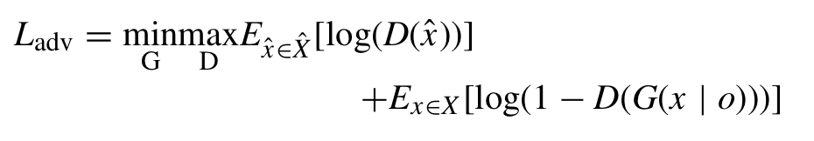
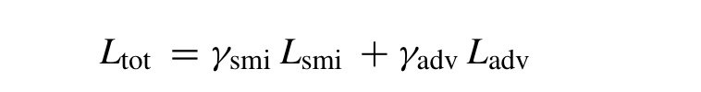
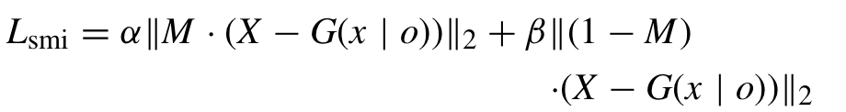
具体介绍：CELL-GAN
生成器、判别器训练损失函数
对抗性损失函数
E是指从哪个空间中取到的样本;D为判别器，输出值[0,1];G()表示生成器生成的图片；
联合损失函数
L2损失函数：平均平方损失函数，侧重于捕获图像的整体结构
M为带注释的细胞图像的二进制掩码， α和β用于调整Cell-GAN的生成规模不确定的细胞区域， α使得Cell-GAN倾向于将不确定的细胞区域保留为生成细胞的一部分，这可能导致生成的细胞的轮廓大于真实图像，而β则相反。

Slide 15
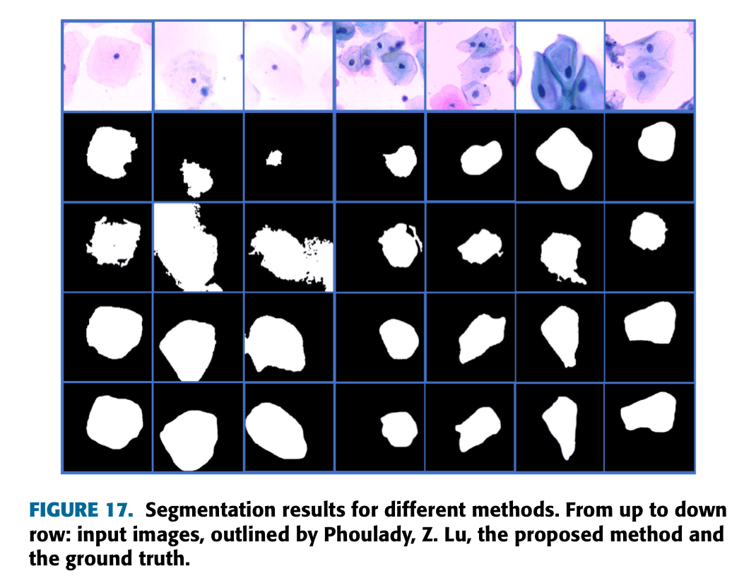
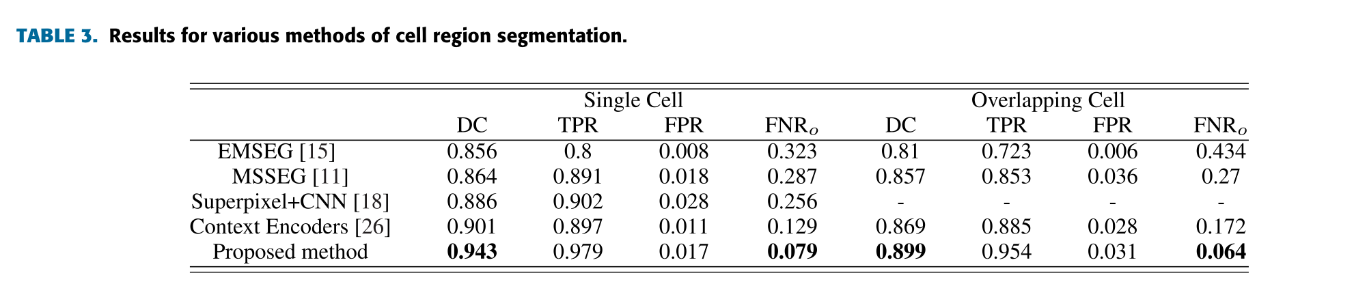
评价
ISBI2015数据集

Slide 16
优势
A.利用局部、结构和概率分布的多信息作为生成模型 Cell-GAN 的分割机制不同于 CNN 和 FCN。与CNN和FCN都只使用局部图像信息进行像素分类相比，Cell-GAN利用整个输入图像的结构信息和细胞形态的概率分布来分割细胞。因此 Cell-GAN 获得了更好的分割性能，尤其是在高度重叠和对比度差的情况下。
B. 通过概率分布完成覆盖轮廓 由于重叠细胞的轮廓难以识别，那些具有可识别轮廓的非重叠细胞用于数据注释。训练集只包含几个高度重叠的细胞，它可以主要使用非重叠细胞来学习细胞轮廓形状的概率分布。自然地，可以为被覆盖的重叠单元的部分提供合理的轮廓部分。
C. 具有很强的鲁棒性 对于传统方法，宫颈细胞分割严重依赖于其细胞核分割，每个细胞核对应一个细胞。因此，如果细胞核被错误地分割，宫颈细胞分割就会被传统方法误导。因此，核分割需要尽可能准确。但是对于所提出的Cell-GAN方法，宫颈细胞分割主要依赖于引导因子，而引导因子不仅可以由其细胞核服务，还可以由图像中的炎症细胞等杂质来服务。也就是说，如果一个杂质被错误地称为细胞核，通常被称为伪细胞核，但作为一个指导因素，它并不影响Cell-GAN的宫颈细胞分割结果。因此，所提出的 Cell-GAN 方法具有很强的鲁棒性。

Slide 17
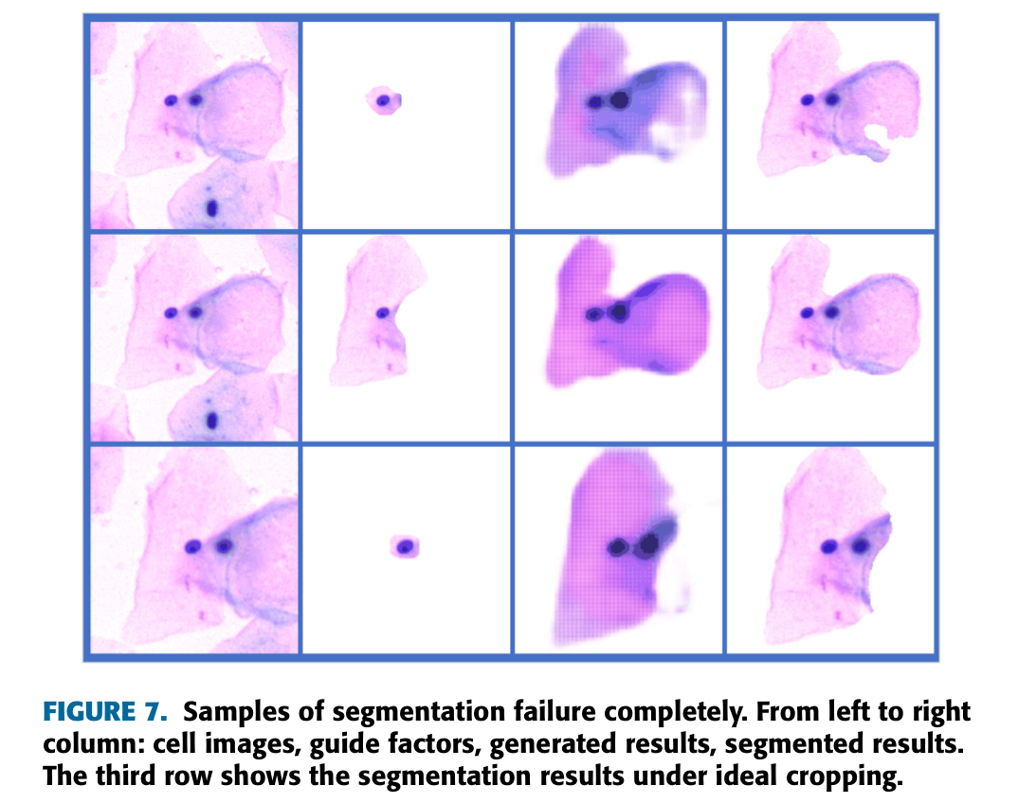
优势

Slide 18
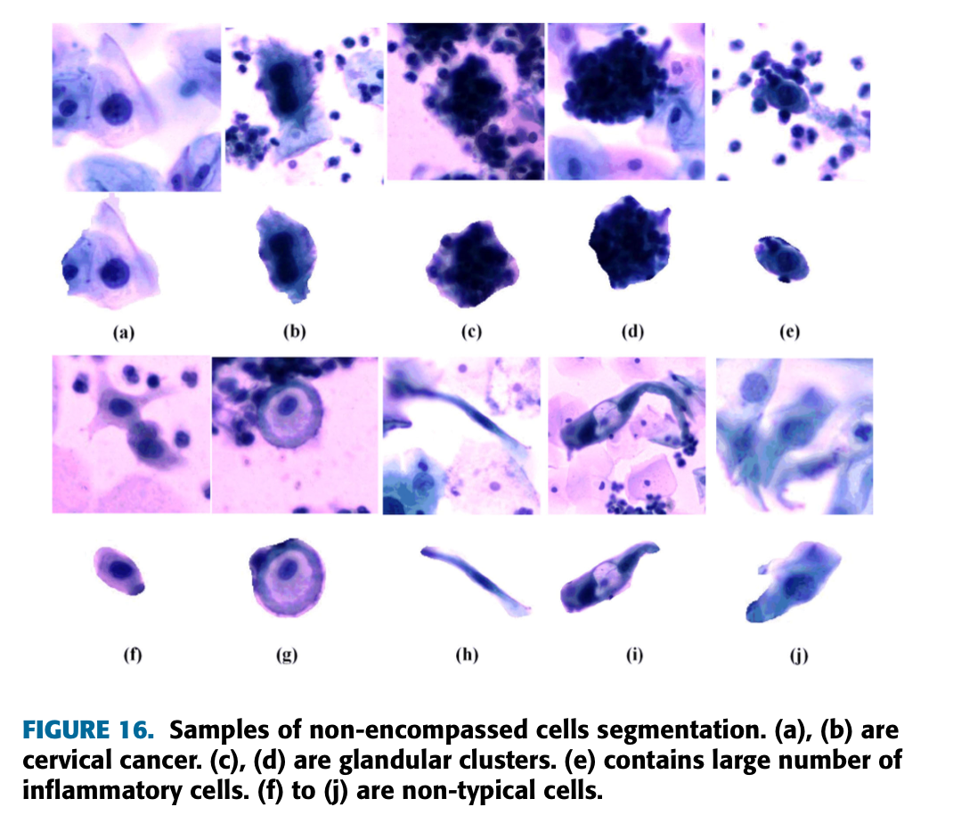
问题总结
所提出的方法可以应用于某些类型的组织病理学图像细胞分割，例如前列腺癌和乳腺癌的组织病理学图像。另一个潜在的应用可能是血液图像细胞分割。
该方法仍有一些问题需要进一步研究，例如如何提高 R-crop 的性能以及如何分割具有相邻细胞核的细胞。未来，研究人员还需要提高所提出方法的适用性，使其能够同时满足更多类别细胞的分割。

